Slide 1
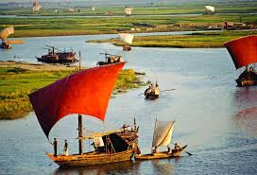
আজকের পাঠে তোমাদের স্বাগত

Slide 2
পরিচিতি
মোছাঃ মারুফা বেগম
প্রধান শিক্ষক
খগা বড়বাড়ী বালিকা দ্বিমুখী উচ্চ বিদ্যালয়
ডিমলা, নীলফামারী।
ইমেইলঃmarufabegumliza@mail.com
শ্রেণিঃ ষষ্ঠ
বিষয়ঃবাংলা প্রথম পত্র
(কবিতা )
সময়ঃ 4০ মিনিট

Slide 3
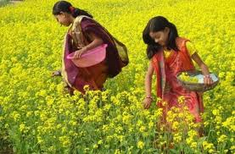
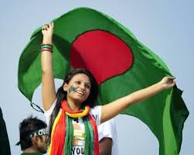
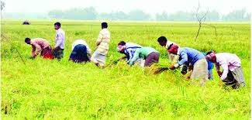
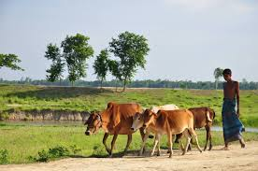
ছবি গুলো ভালো ভাবে লক্ষ্য করি।
বাংলাদেশের প্রাকৃতিক দৃশ্য

Slide 4
তোমরা বলতো দেখি...
আমরা কোন দেশে জন্ম গ্রহন করেছি ?
বাংলাদেশ আমাদের--- ?
হ্যাঁ ,ঠিক বলেছো- মাতৃভূমি/জন্মভূমি ।

Slide 5
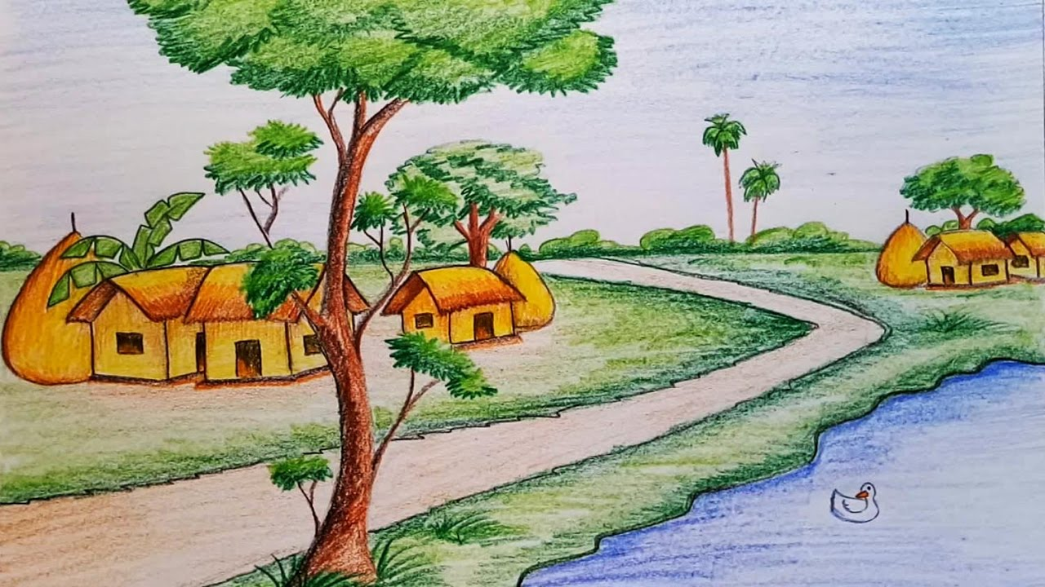
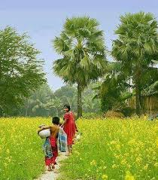
আমাদের আজকের পাঠ...
“জন্মভূমি”
“রবীন্দ্রনাথ ঠাকুর”

Slide 6
শিখনফল
এই পাঠ শেষে শিক্ষার্থীরা …
১. কবি পরিচিতি বলতে পারবে ;
২. কবিতাটি শুদ্ধ উচ্চারণে পড়তে পারবে;
৩. নতুন শব্দগুলো দিয়ে অর্থসহ বাক্য গঠন করতে পারবে ;
৪. কবিতার আলোকে মাতৃভূমির প্রতি কবির মমত্ববোধ বর্ণনা করতে পারবে।

Slide 7
মৃত্যুঃ ১৯৪১ খ্রিষ্টাব্দের ৭ই আগষ্ট কলকাতায় তিনি মৃত্যুবরণ করেন।
জন্মঃ ১৮৬১ খ্রিষ্টাব্দের ৭ মে কলকাতার জোড়াসাঁকোর বিখ্যাত ঠাকুর পরিবারে
উল্লেখযোগ্য গ্রন্থঃ
কাব্য- সোনার তরী, গীতাঞ্জলি, বলাকা
উপন্যাস- ঘরে বাইরে, গোরা, যোগাযোগ
শেষের কবিতা, গল্পসংকলন- গল্পগুচ্ছ
নাটক- বিসর্জন, রাজা, ডাকঘর
কর্ম জীবনঃ তিনি একাধারে সাহিত্যিক, চিন্তাবিদ, শিক্ষাবিদ, সুরকার, গীতিকার, নাট্যকার, নাট্য নির্দেশক, অভিনেতা এবং চিত্রশিল্পী ছিলেন।
কবি পরিচিতি
রবীন্দ্রনাথ ঠাকুর

Slide 8
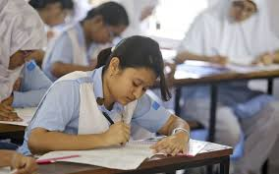
একক কাজ
১। কবি রবীন্দ্রনাথ ঠাকুর কত সালে জন্মগ্রহন করেছিলেন ?
উত্তরঃ ১৮৬১ খ্রিষ্টাব্দে
২। কবি রবীন্দ্রনাথ ঠাকুর এর উল্লেখযোগ্য ৩টি গ্রন্থের নাম লিখ।
উত্তরঃ সোনার তরী, গীতাঞ্জলি, বলাকা

Slide 9
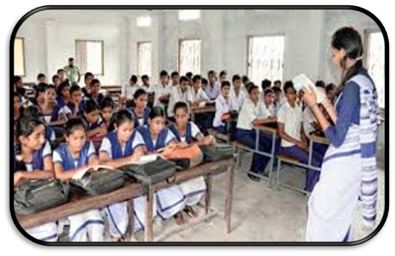
আদর্শ পাঠ
জন্মভূমি
রবীন্দ্রনাথ ঠাকুর
সার্থক জনম আমার জন্মেছি এই দেশে ।
সার্থক জনম, মা গো , তোমার ভালোবেসে ।।
জানি নে তোর ধন রতন আছে কি না রানির মতন,
শুধু জানি আমার অঙ্গা জুড়ায় তোমার ছায়ায় এসে।।
কোন বনেতে জানি নে ফুল গন্ধে এমন করে আকুল,
কোন গগনে ওঠে রে চাঁদ এমন হাসি হেসে ।।
আঁখি মেলে তোমার আলো প্রথম আমার চোখ জুড়ালো,
ওই আলোতে নয়ন রেখে মুদব নয়ন শেষে ।।

Slide 10
সরব পাঠ

Slide 11
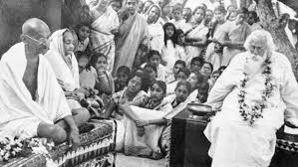
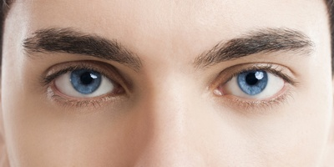
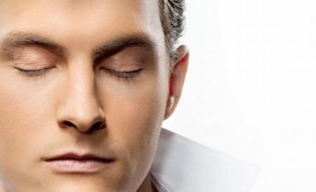
শব্দার্থ
সার্থক
সফল
নয়ন
চোখ
মুদব
বুজব

Slide 12
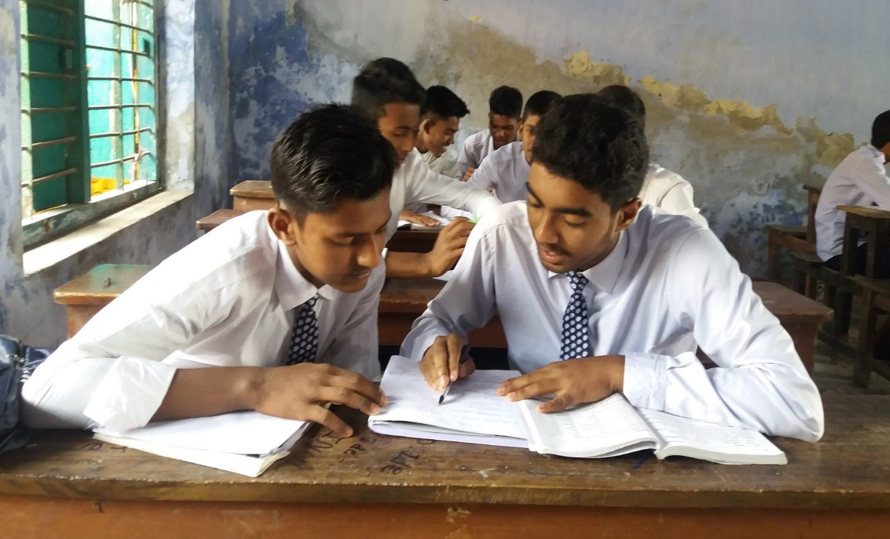
জোড়ায় কাজ
সার্থক, নয়ন শব্দ গুলো দিয়ে অর্থসহ ২টি করে বাক্য লিখ।

Slide 13
সার্থক জনম আমার জন্মেছি এই দেশে।
সার্থক জনম, মা গো, তোমায় ভালোবেসে।।

Slide 14
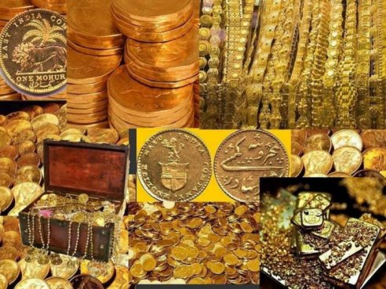
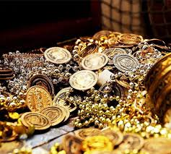
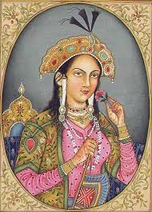
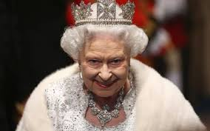
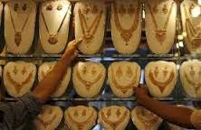
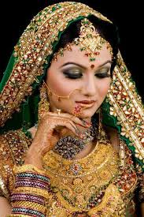
জানি নে তোর ধনরতন আছে কি না রানির মতন,

Slide 15
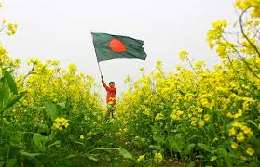
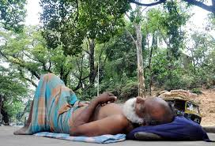
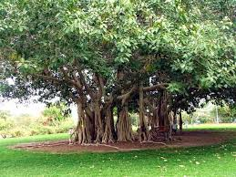
শুধু জানি আমার অঙ্গ জুড়ায় তোমার ছায়ায় এসে ।

Slide 16
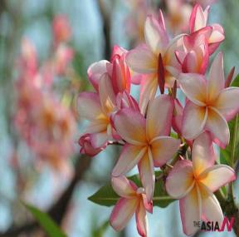
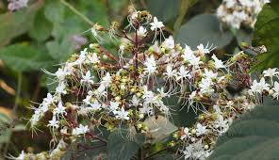
কোন বনেতে জানি নে ফুল গন্ধে এমন করে আকুল,

Slide 17
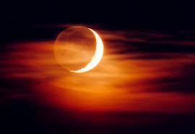
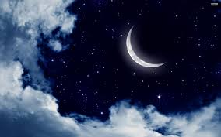
কোন গগণে ওঠে রে চাঁদ এমন হাসি হেসে।

Slide 18
আঁখি মেলে তোমার আলো প্রথম আমার চোখ জুড়ালো,
ওই আলোতে নয়ন রেখে মুদব নয়ন শেষে।।

Slide 19
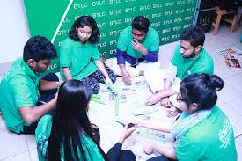
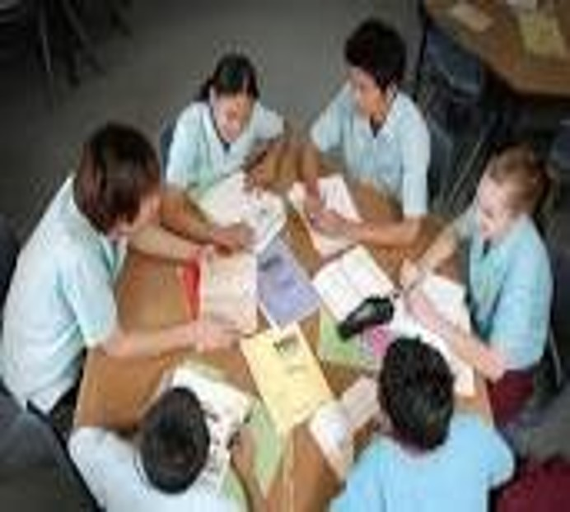
দলগত কাজ
সময়ঃ ১0 মিনিট
প্রশ্নঃ- “জন্মভূমি” কবিতায় জন্মভূমির প্রতি কবির যে মমত্ববোধ ও দেশপ্রেম ফুটে উঠেছে তা বর্ণনা কর।

Slide 20
দলগত কাজের সম্ভাব্য উত্তর
উত্তরঃ-“জন্মভূমি” কবিতায় জন্মভূমির প্রতি কবির গভীর মমত্ববোধ প্রকাশ পেয়েছে। কবি জন্মভূমির বিচিত্র সৌন্দর্যের অফুরন্ত উৎস অবলকন করেছেন। যা কবির মনকে আকুল করে। আর তাই তো কবির ইচ্ছা এদেশের মাটিতেই যেন চিরনিদ্রায় শায়িত হওয়ার সুযোগ পান।

Slide 21
মূল্যায়ন
সঠিক উত্তরে ক্লিক কর
১ । “জন্মভূমি” কবিতায় কবি কার মাটিতে চির নিদ্রায় শায়িত হওয়ার সুযোগ চেয়েছেন?
ক. গ্রামের মাটিতে
খ. বিদেশের মাটিতে
গ. দেশের মাটিতে
ঘ. শহরের মাটিতে
অভিনন্দন! তোমার উত্তর সঠিক হয়েছে।
২ ।”জন্মভূমি ” কবিতায় গুরুত্বপুর্ণ দিক হচ্ছে-
জন্মভূমির প্রকৃতি
গভীর দেশপ্রেম
দেশের মানুষ
নিচের কোনটি সঠিক
ক. i
খ . ii
গ . i ও ii
ঘ . ii ও iii

Slide 22
মূল্যায়ন
সঠিক উত্তরে ক্লিক কর
১ । “জন্মভূমি” কবিতায় কবি কাকে ভালোবেসে নিজের জীবনকে সার্থক মনে করেন ?
ক. বাবাকে
খ. মাকে
অভিনন্দন! তোমার উত্তর সঠিক হয়েছে।
গ. দেশকে
ঘ. প্রিয়তমাকে
২ ।”জন্মভূমি ” কবিতায় কবির মন আকুল হয় কীসে?
ক. চাঁদের আলোয়
খ. ফুলের গন্ধে
গ. গাছের ছায়ায়
ঘ.জন্মভূমির আলোতে

Slide 23
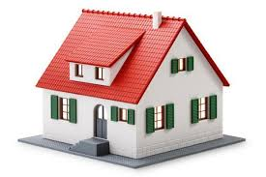
বাড়ির কাজ
জন্মভূমির প্রতি মমত্ববোধ নিয়ে তোমার নিজস্ব মতামত দিয়ে 10 লাইনের একটি প্রতিবেদন লিখে আনবে ।

Slide 24
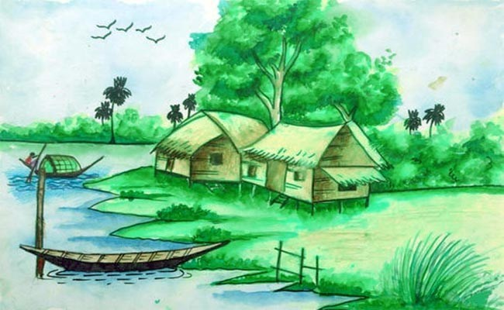
সবাইকে ধন্যবাদ জানিয়ে আজকের ক্লাস এখানে সমাপ্তি

